Slide 1
ギフト包装追加方法

Slide 2
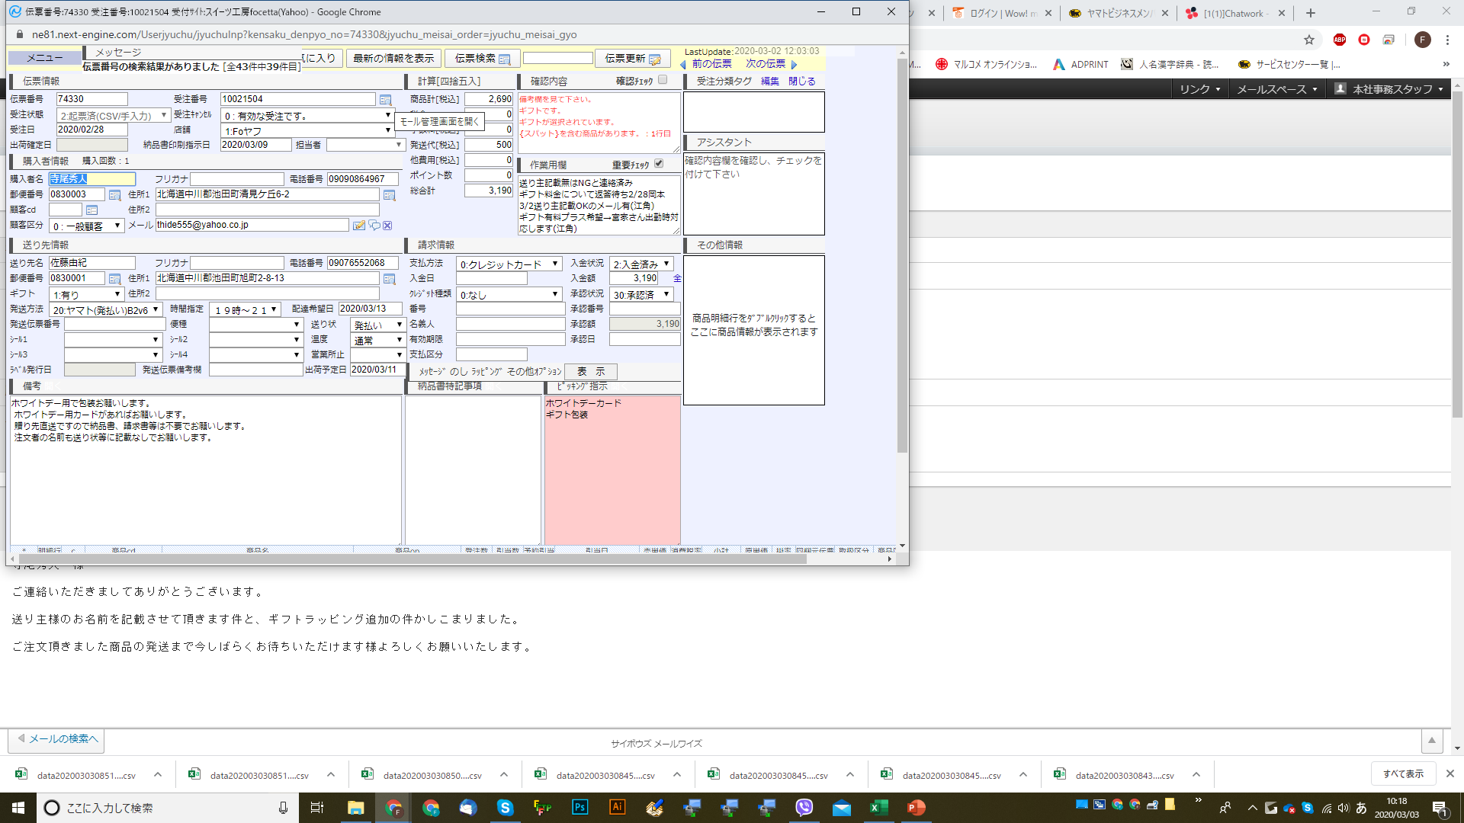
Yahoo！①
管理画面に行く

Slide 3
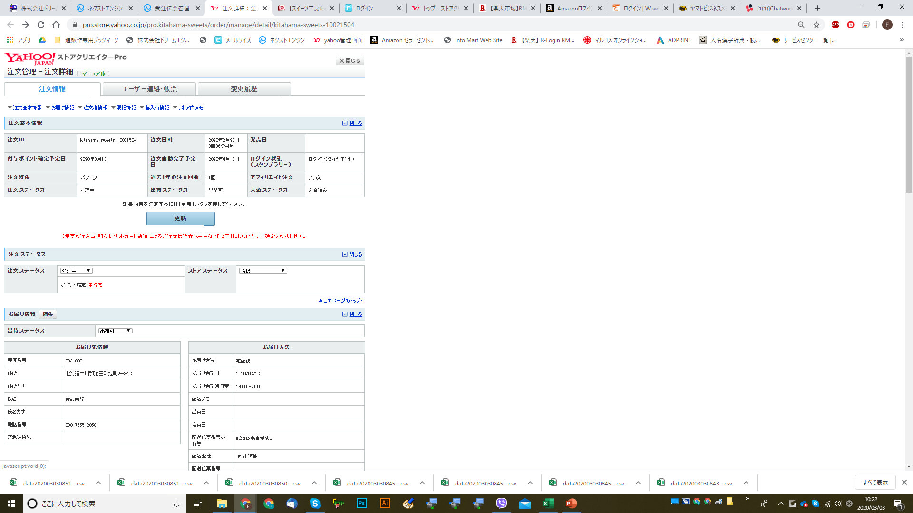
②
お届け情報の編集クリック

Slide 4
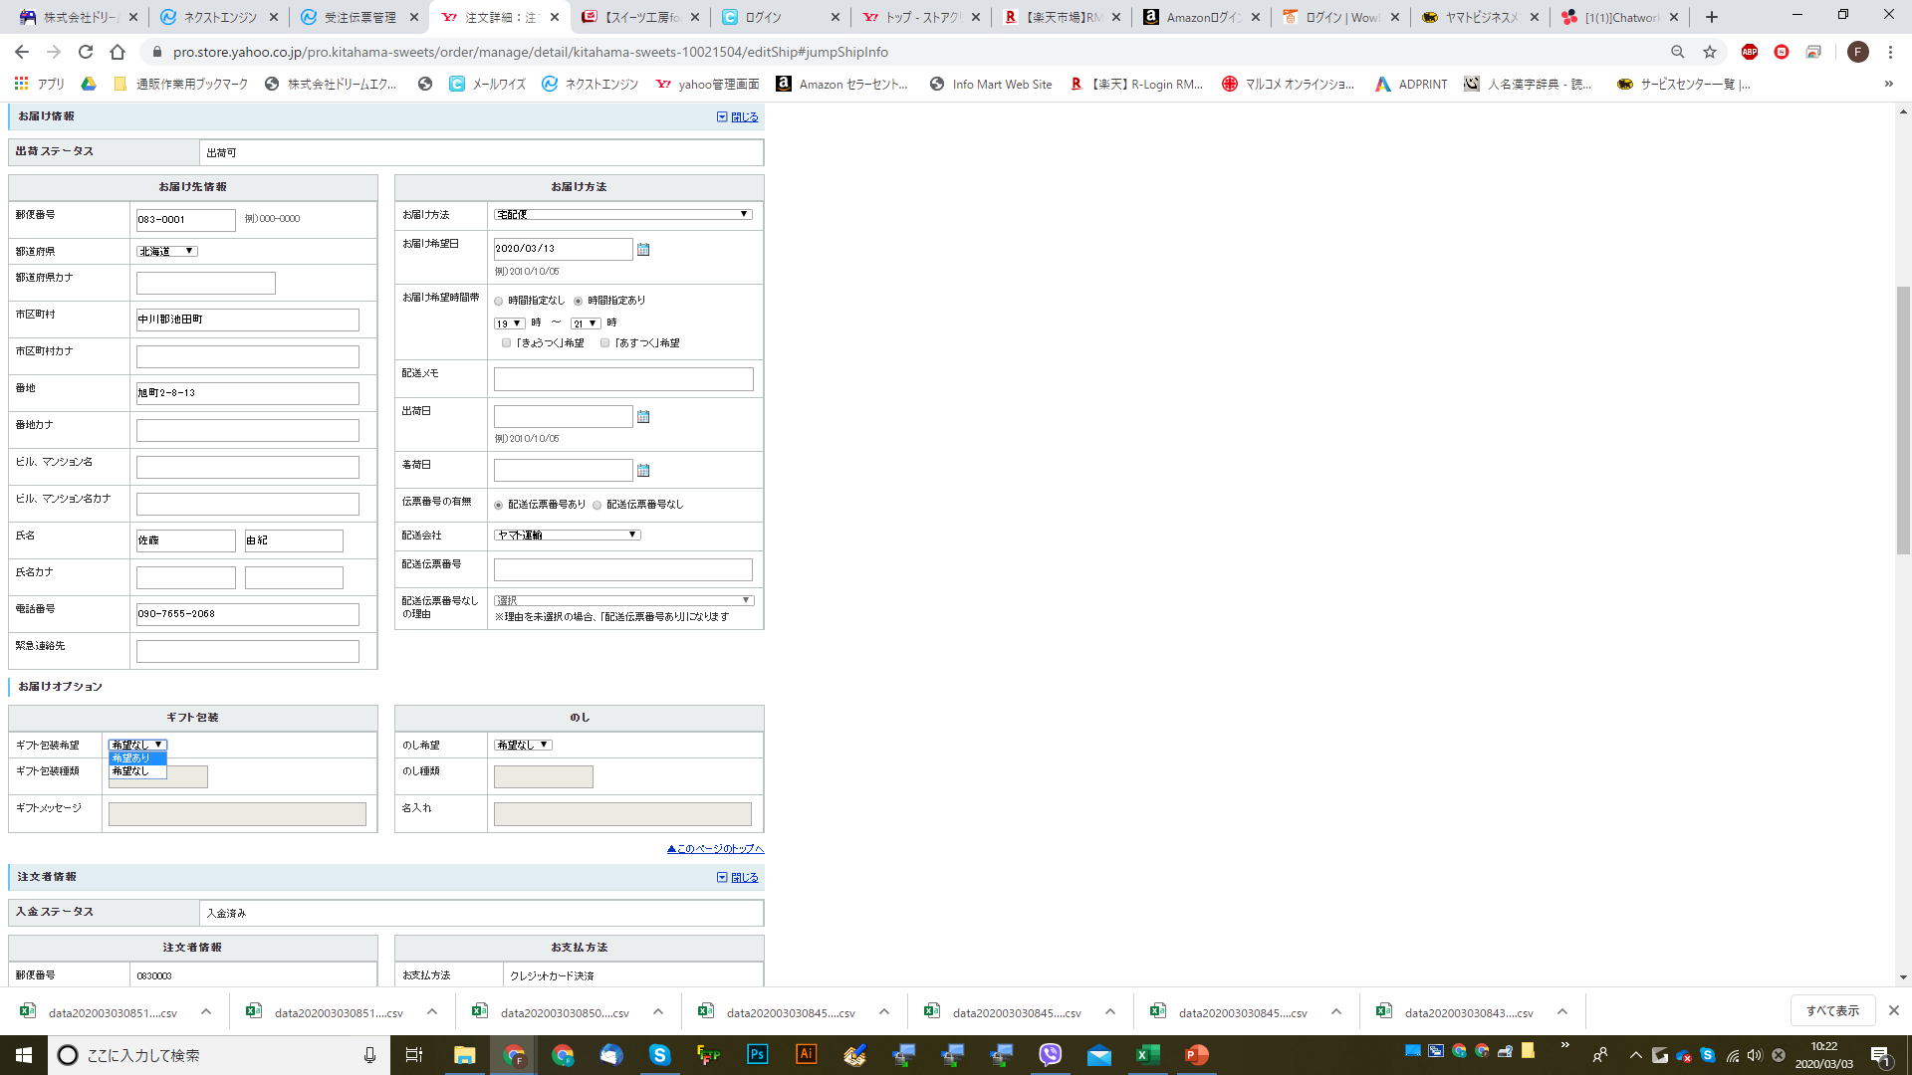
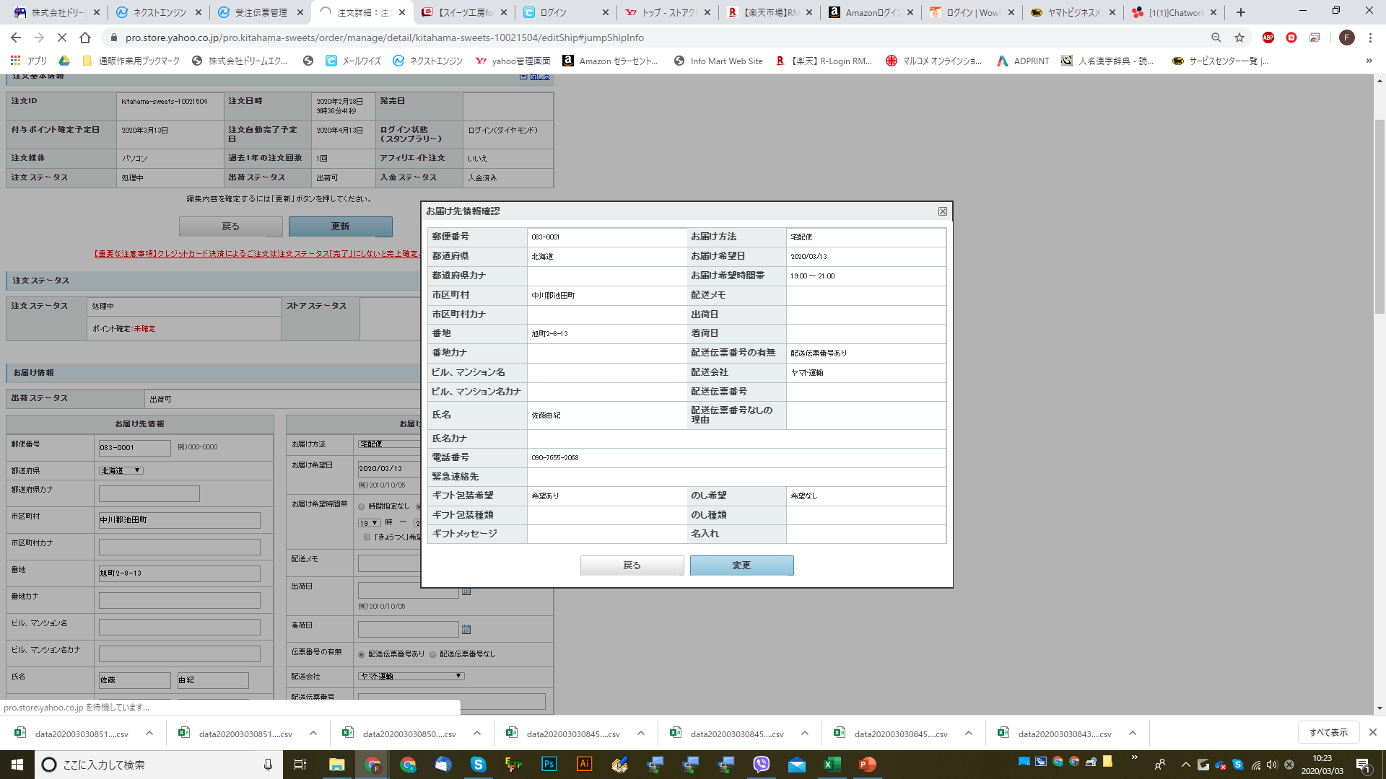
③
ギフト包装ありにして更新から変更

Slide 5
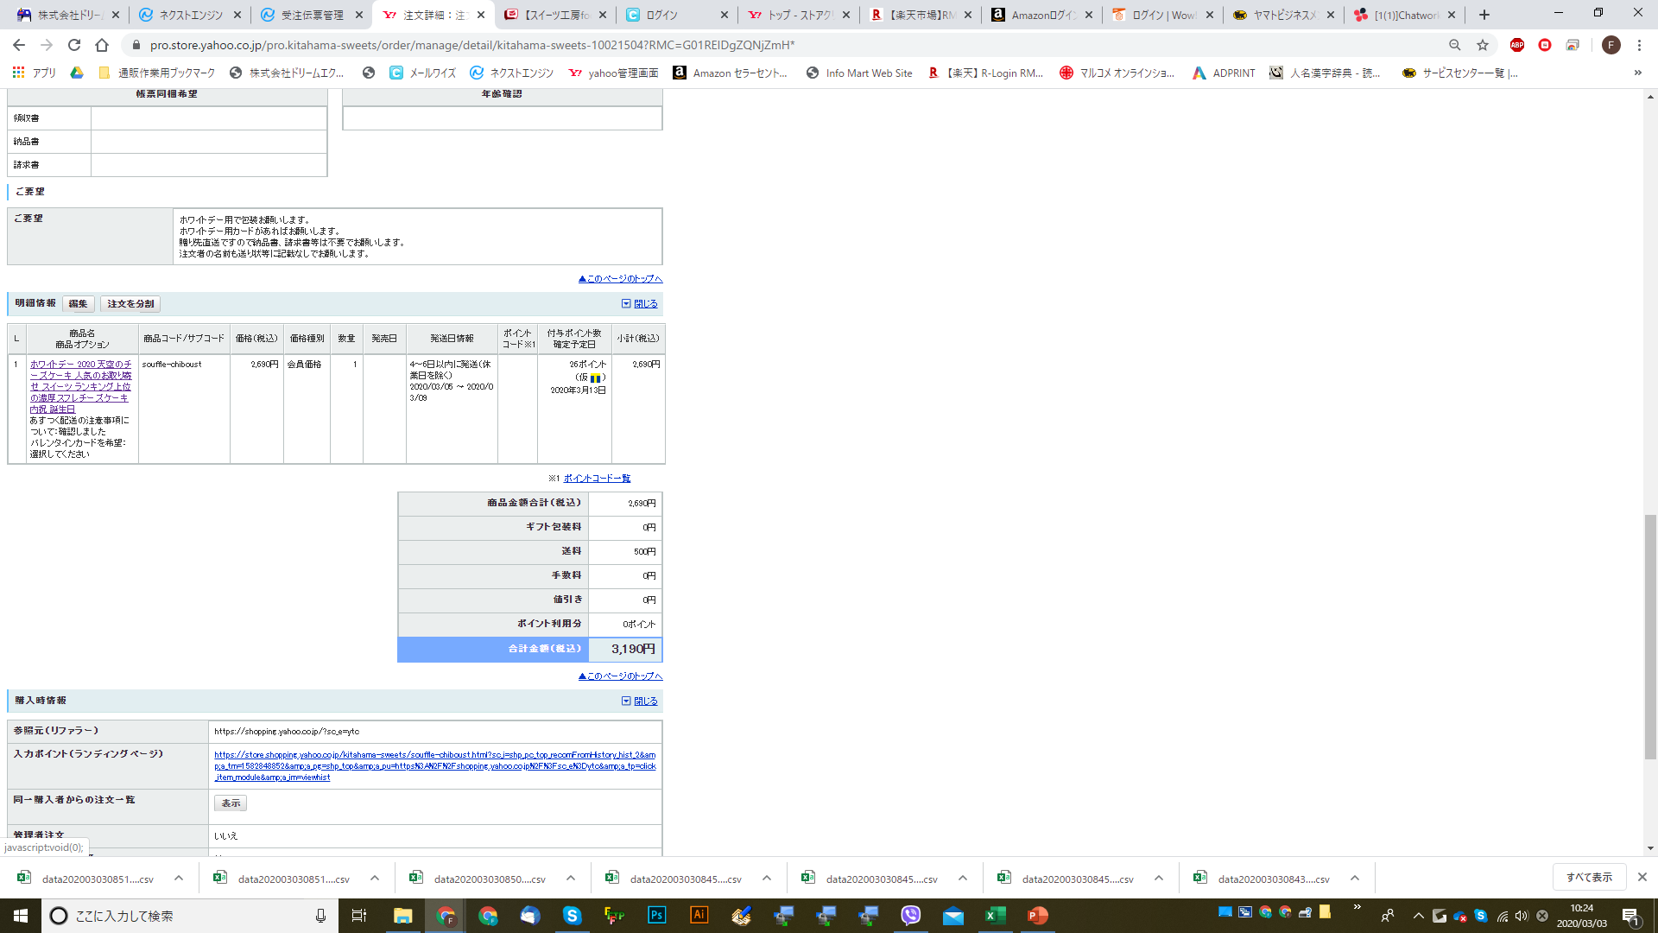
④
明細情報方の編集をクリック

Slide 6
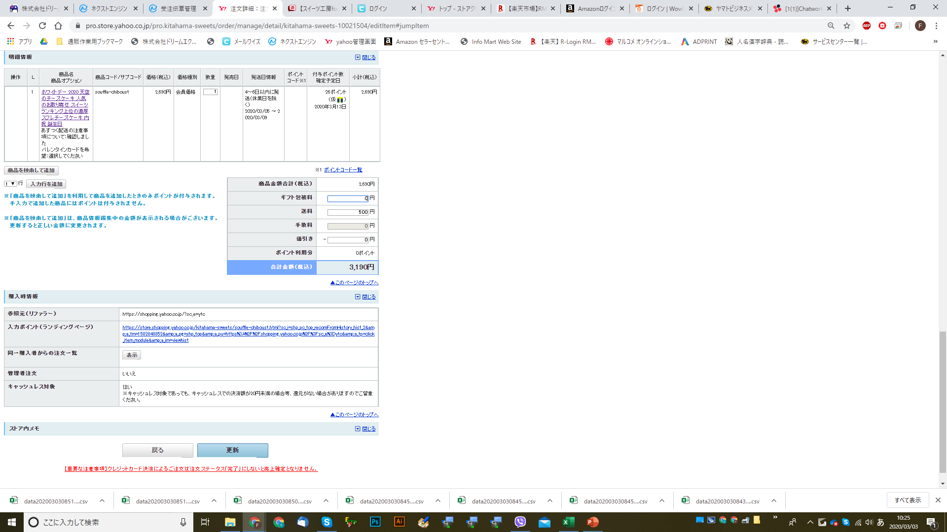

⑤
200円入力（複数の場合は数に応じた金額）

Slide 7
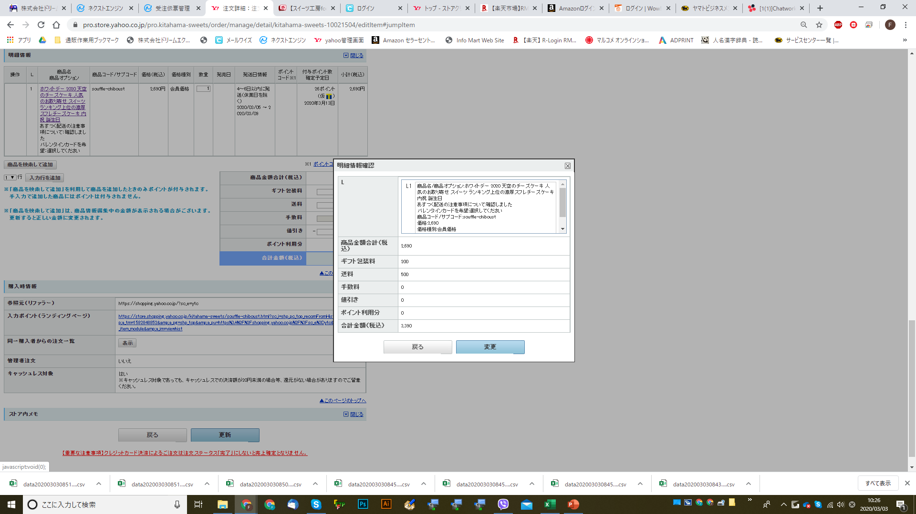
⑥
更新から変更

Slide 8
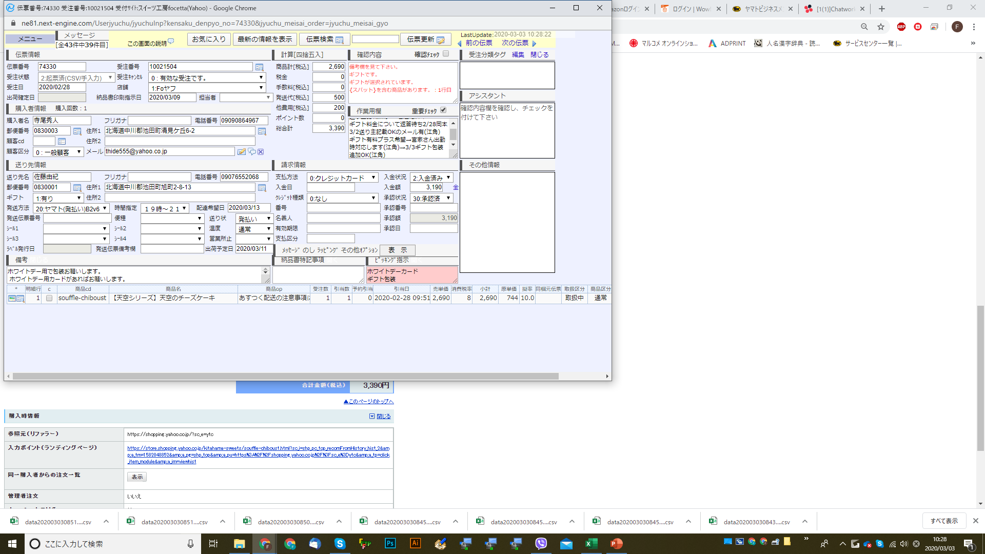
⑦
NEも他費用に200円追加して更新→完了です

